Slide 1
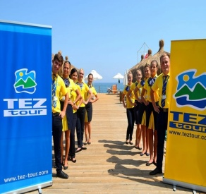
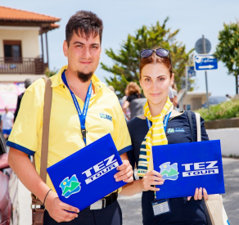
Организуйте корпоративный отдых вместе с компанией TEZ TOUR!
Давно мечтаете отдохнуть всем коллективом на высоком уровне и по приемлемым ценам? Проведение выездных корпоративных мероприятий стало хорошей традицией для российского бизнеса. Местом проведения конгрессов и конференций наряду с российскими курортами являются и зарубежные страны, в которых давно и успешно работает TEZ TOUR.
На организацию Новогоднего корпоративного отдыха 2022 года – скидка 25% при заказе до 30 ноября 2021 года!
Туристическая компания TEZ TOUR предлагает услуги по организации:
Корпоративных выездов и экскурсий
Праздников и фестивалей
Детских праздников
Юбилеев, дней
рождения,
памятных дат
Яхт-круизов и фейерверков
Преимущества сотрудничества с нашей компанией:
Самые современные технологии обслуживания клиентов
Собственные представительства в странах проведения мероприятия
01
02
Индивидуальный подход к организации корпоративного отдыха и контроль качества
Прямые договора с поставщиками туристических услуг
03
04
05
Высокопрофессиональная команда специалистов
06
Оптимальная стоимость предоставляемых услуг
Гибкая система взаиморасчетов
Предоставление любых нестандартных услуг, разработка индивидуальных сценариев
07
08
Возникли вопросы? Обращайтесь:
Телефон для связи с корпоративным отделом: +7 (495) 980 57 81
Веб сайт компании : https://www.tez-tour.com/
Туристическая компания «TEZ TOUR» на рынке более 20 лет!

